Slide 1
管路長による共振を利用して発振周波数を自動決定する 大振幅音響計測制御機構に基づく熱音響自励発振時圧力振幅の推定
Pressure amplitude estimation of thermoacoustic self-excited oscillation based on large-amplitude acoustic measurement control system that automatically determines the oscillation frequency using the resonance phenomena due to tube length
長岡技術科学大学
☆小林諒也，△廣川楽，小林泰秀
Notes:
～～と題しまして，長岡技科大の小林が発表いたします。

Slide 2
- 研究背景 -
熱音響現象 : 熱と音波の相互エネルギー変換
$$T_{C}（Cold）$$
共鳴管内にあるスタックに温度勾配を与えることで音波が発生
$$T_{H}（Hot）$$
音波
熱・音波変換デバイス
共鳴管
熱音響システムの利用・・・エンジン、発電機、冷凍機
設計段階で自励発振時圧力振幅の推定
⇒ 熱音響システムを実用化するにあたり重要
Notes:
研究背景です．
熱音響現象とは～～．
共鳴管内にある～～．
この現象を利用したもので熱音響システムというものがあり，具体的にはエンジン，発電機，冷凍機などがあります．
熱音響システムを実用化するにあたり，設計段階で自励発振時圧力振幅の推定することは重要となります．

Slide 3
- 研究背景 -
【先行研究】
周波数応答計測により大振幅（1kPa以上）で発振する
一般的な熱音響エンジンの圧力振幅の推定が可能
[1]
大振幅加振を可能とする大規模な音源が必要
測定周波数帯域が制限 （音源の出力に依存）
【本研究のアプローチ】
測定管路の共振特性に着目
共振利用により音源の出力に依存せず大振幅加振が達成
[1] 廣本 他 ”定常発振制御を用いた周波数応答計測に基づく熱音響コアの振幅依存性と自励発振時圧力の推定”
日本音響学会 2019年度春季研究発表会講演論文集, pp.101-102(2019), 講演番号2-4-17
Notes:
これに対し先行研究では，～～の推定を可能にしました．
しかし一方で，～～が必要であったり，～～が制限されるといった問題がありました．
本研究では上記の問題に対して，測定管路の共振特性に着目し，共振利用により～～が達成されると考えました．

Slide 4
- 研究目的 -
【目的】
小規模な音源による大振幅加振を可能とし、常に管路長に 応じた共振周波数で発振する機構・制御系の提案
提案法による熱音響システムの自励発振時圧力振幅の推定
[2]
・ 小規模な音源を用いて大振幅加振を達成
外部音源から正弦波信号を与えていた＝周波数は既知
⇒
常に共振周波数を利用（管路長を動的に可変）
するには、正弦波の参照信号を使うのは困難
・ 外部音源から正弦波信号を与えることなく共振周波数かつ
一定振幅で発振させる手法を提案
[3]
[2] 小林 他 ”測定管路長による共振を利用した定常発振制御に基づく振幅依存の周波数応答計測と熱音響自励発振時圧力振幅の推定”
日本音響学会 2019年度秋季研究発表会講演論文集, pp.105-106(2019), 講演番号3-11-20
[3] 小林 他 ”熱音響システムの周波数応答計測における定常発振制御を用いた発振周波数の決定”
日本機械学会北陸信越支部第57期総会・講演会論文集,2020
Notes:
そこで本研究の最終目的としては，～～と～～ としています．
過去に本研究では，～～は困難であるため，文献3では～～提案しています

Slide 5
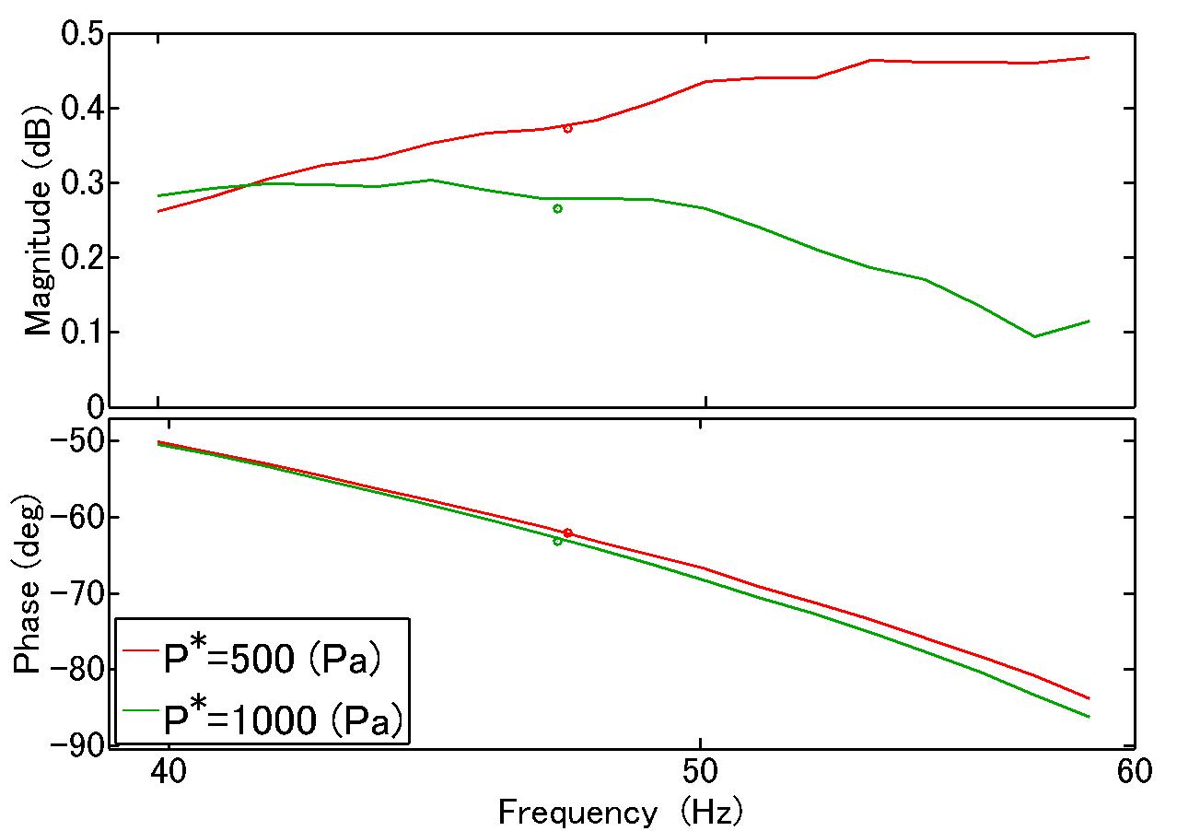
- 研究目的 -
・ 外部音源から正弦波信号を与えることなく共振周波数かつ
一定振幅で発振させる手法を提案
[3]
・ ある一つの管路長に対し、従来法と
提案法の周波数応答結果が整合
・ 管路長毎に制御パラメータの
手動調整が必要
固定管路長に対して制御パラメータを手動調整
した場合の熱音響コア部の周波数応答
複数の管路長に対して制御パラメータを共通とし、提案法の妥当性を検討
Notes:
文献３の提案法により，ある一つの固定された管路長に対して～～と整合する結果が得られました．
しかし管路長毎に制御パラメータの手動調整を行うことは実用的でなく，複数の管路長に対して制御パラメータを共通とした場合の実験的検証が課題であった。
そこで本報告では複数の管路長に対して制御パラメータを共通として実験を行い，提案手法の妥当性を示す。

Slide 6
- 実験装置 -
両側閉端の定在波型熱音響エンジン（全長4m）
$$T$$
p
p
$$T$$
C
C
S
H
A
B
圧力センサ
スタック
熱交換器（低温）
熱交換器（高温）
自励発振時圧力振幅（$P_{C}$）
片振幅は数：780 Pa
発振周波数：48.0 Hz
$T_{H}=$390℃, $T_{C}=$10℃
Notes:
実験装置です．
推定対象は両側閉端の定在波型熱音響エンジンで，全長4mのストレート管となっています．
自励発振時圧力振幅は圧力センサPcの位置で測定し，以下の温度条件のときに圧力振幅が780Pa，発振周波数が48Hzとなりました．

Slide 7
- 周波数応答計測 -
コア部G（エネルギー投入部）と管路部K （エネルギー散逸部）とする
$$G$$
p
p
$$K$$
p
p
C
S
C
S
$$u$$
A
A
B
B
$$T$$
$$T$$
SPK
H
C
コア部の周波数応答$G$
管路部の周波数応答$K$
モデルで表すのが困難
（ブラックボックス）
任意の管路で推定したい
実験により取得
モデルにより生成
Notes:
周波数応答計測系は，先程の熱音響エンジンを圧力センサPcの位置でコア部Gと管路部Kとして分割します．
コア部の周波数応答Gは，～～取得します．
管路部の周波数応答Kでは，～～生成します．
ですが本報告では，管路部の応答は，コア部と同様に実測した結果を用いています．

Slide 8
- 周波数応答計測 -
コア部G（エネルギー投入部）と管路部K （エネルギー散逸部）とする
${圧力センサ P}_{C}$の位置で定常発振制御（圧力振幅を一定に制御）
することで分割面の圧力振幅を共通
コア部の周波数応答$G$
管路部の周波数応答$K$
$$G$$
p
p
p
$$K$$
C
C
S
A
A
B
B
$$T$$
$$T$$
H
C
【コア部の周波数応答計測系】
$$G$$
p
p
外部音源
C
S
A
$$u$$
B
$$T$$
$$T$$
H
C
管路長を変更
Notes:
このときの分割面についてですが，圧力センサPcの～～を共通とします．
これにより熱音響エンジンはGとKからなる閉ループ系とみなせ，それぞれの周波数応答を用いて熱音響エンジン発振時の挙動を推定することができる
また今回は，熱音響コア部の測定系で複数の管路長Lを実現するために，圧力センサPsと外部音源間の管路長を変更して，3通りのLで実験を行っています．

Slide 9
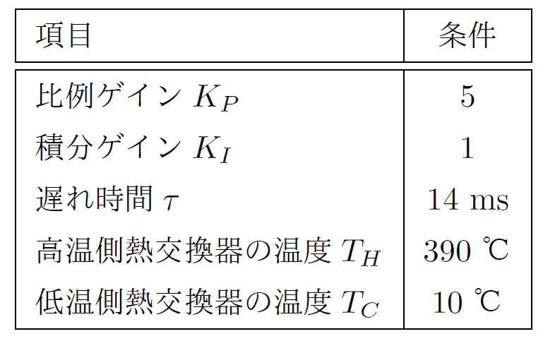
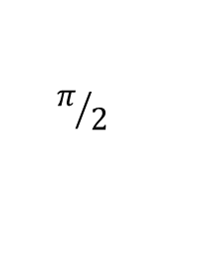
- 定常発振制御系 -
共振周波数かつ一定振幅で発振させる方法
圧力振幅の推定値${P_{C}}^{∗}$と目標値${\hat{P}}_{C}$の偏差でPI補償器を駆動し、その出力を時変ゲイン$G(t)$として扱う
圧力センサの出力信号$p_{C}$を音源の駆動信号$u(t)$として発振させる
$$u(t)=G(t)p_{C}(t−τ)$$
【ブロック線図】
*
$$P_{C}$$
$$\hat{P}$$
|・|
LPF
$$π/2$$
C
PI
$$−$$
$e^{−sτ}$
$$G(t)$$
p
C
$u$(t)
$$T$$
H
SPK
$$T$$
C
Notes:
本研究では共振周波数かつ一定振幅で発振させるために定常発振制御系を用います．
制御系では，圧力振幅の～～駆動し，その出力を～～として用いており，圧力センサの～～として発振させます．
ブロック線図は以下の通りとなっていて，正弦波の参照信号はないものとなっています．
また，このときの制御パラメータは管路長Lが最大となる長さに合わせて調整した値を使用します．

Slide 10
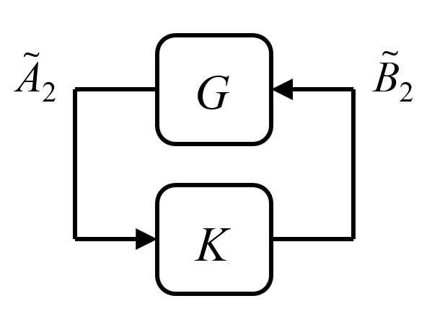
- 自励発振時圧力振幅の推定手法 -
ナイキストの安定判別
閉ループ系が安定となるための
必要十分条件は
$$φ≔1−GK$$
のナイキスト軌跡が原点を囲まないこと
$$ℑ$$
軌跡が原点を…
Ex.)
囲むない⇒不安定
囲まない⇒安定
$$ℜ$$
通るない⇒安定限界（＝定常発振状態）
$$0$$
エンジンの自励発振時圧力振幅と推定
Notes:
自励発振時圧力振幅の推定手法についてです．
ナイキストの安定判別において，閉ループ系が～～を囲まないことです．
つまり軌跡が原点を通る場合は安定限界であるため，この点をエンジンの自励発振時圧力振幅として推定していきます．

Slide 11
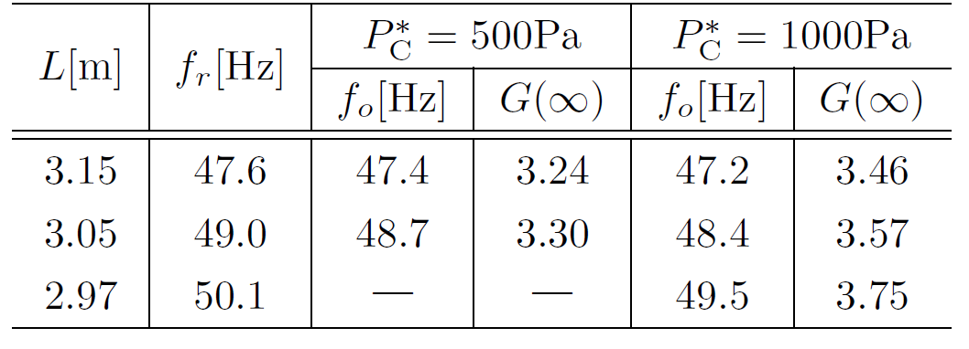
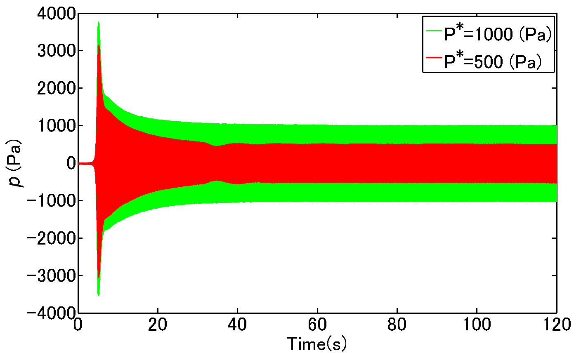
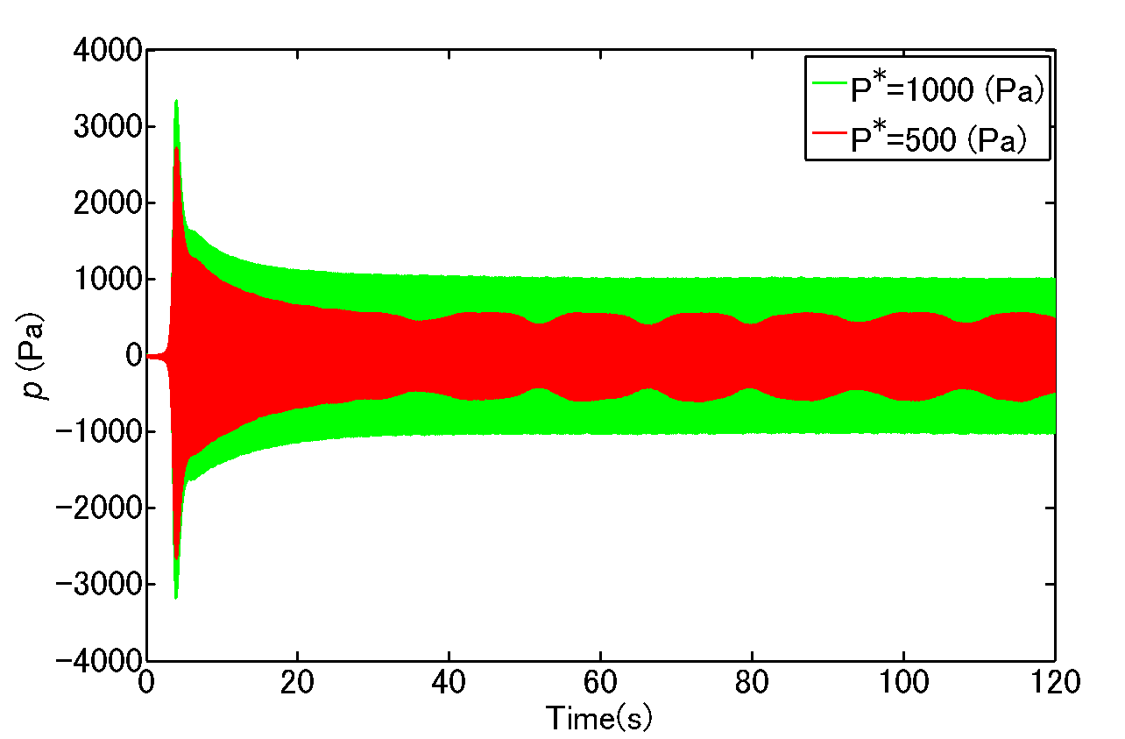
- 実験結果：自動決定された各パラメータ-
【時間応答】
$f_{o}$は管路長に応じた$f_{r}に$近い値で目標値に収束
複数の管路長に対しても発振周波数が自動決定
$L$ : 管路長
$G(∞)$ : ゲインの収束値
$f_{r}$ : 共振周波数
$f_{o}$ : 発振周波数
Pressure(Pa)
Pressure(Pa)
目標値に収束（安定）
不安定動作（500Pa）
ただし、制御系が安定動作しない条件あり
⇒ $K_{P},K_{I}の正確な$検討が必要
Notes:
実験結果です．提案法によって自動決定されたパラメータについて見ていきます．
この表は，各管路長Lにおける共振周波数fr，自動決定された発振周波数foとゲインの収束値G(∞)があり，圧力振幅が500Paと1000Paの結果をそれぞれ示しています．
まず発振周波数を見ると，ほとんどの領域で共振周波数に近い値で目標値に収束しました．
時間応答を確認すると，圧力振幅は各目標値に追従しており，定常発振していることが分かります．
しかし管路長Lが2.97mかつ圧力振幅が500Paの青色の箇所では制御系が安定動作せずに目標値に収束しませんでした．このことは時間応答よりも確認できます．
以上のことより，複数の管路長に対しても発振周波数を自動決定することができたが，制御系が安定しない条件があるためPI補償器のゲインの正確な検討が必要と考えます．

Slide 12
- 実験結果：自動調整された各パラメータ-
管路が短くなるにつれてゲインの収束値が大きくなる
周波数範囲を拡大 ⇒ 遅れ時間の調整が必要
Notes:
次にゲインの収束値を見ていくと，
管路が短くなる～～が大きくなっています．これは遅れ時間を最長のLに対して調整したため，管路長の変化に伴って最適ではなくなるためです．
したがって，周波数範囲を～～が必要と考えます．

Slide 13
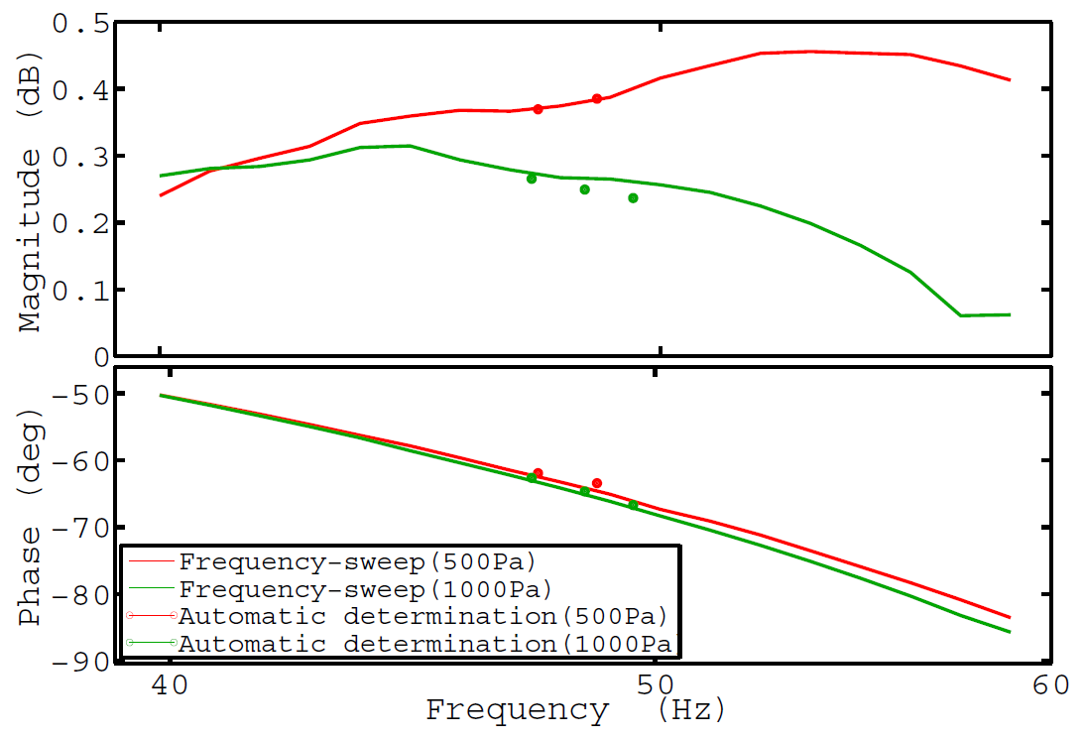
- 実験結果：コア部の周波数応答 -
従来法（実線）：管路長を変化させず、周波数掃引（40～60Hz）
提案法（点） ：管路長を変化させ、周波数を自動決定
500Pa
1000Pa
従来法（スイープ）
提案法（自動決定）
両手法の結果は定量的にほぼ一致 ＝ 提案法が妥当
Notes:
コア部の周波数応答結果について見ていきます．
周波数を40~60Hzで掃引した従来法を実線，周波数を自動決定した提案法をプロット点として表示しています．
図より両手法の結果は～～妥当であると言えます．

Slide 14
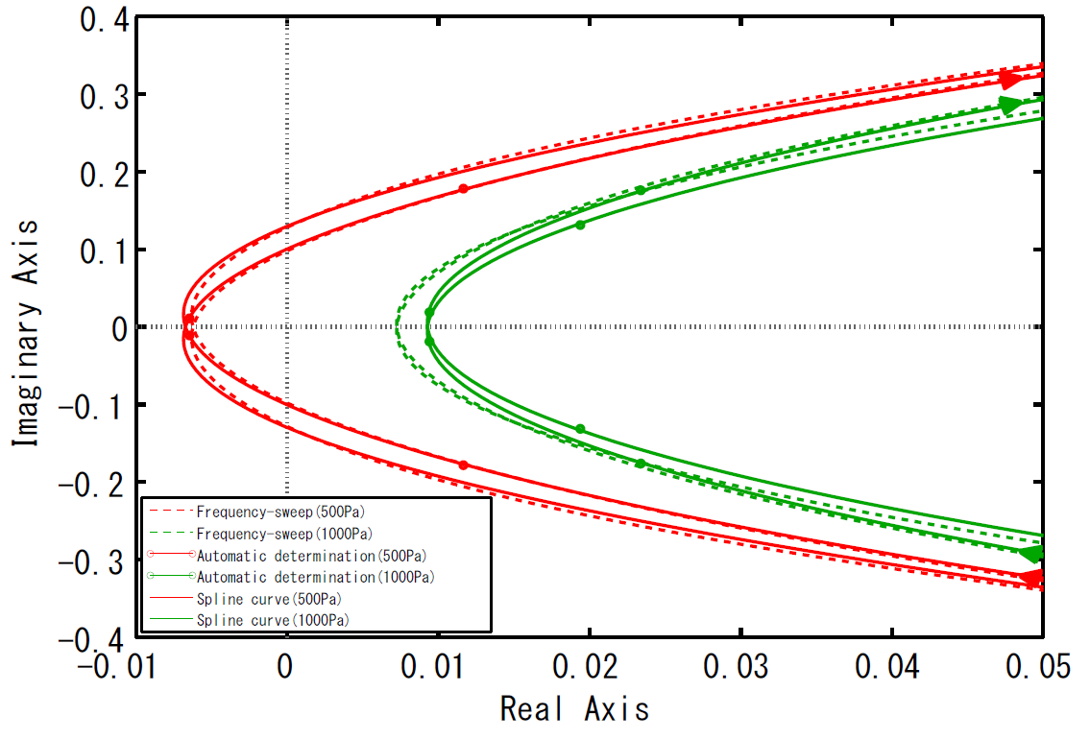
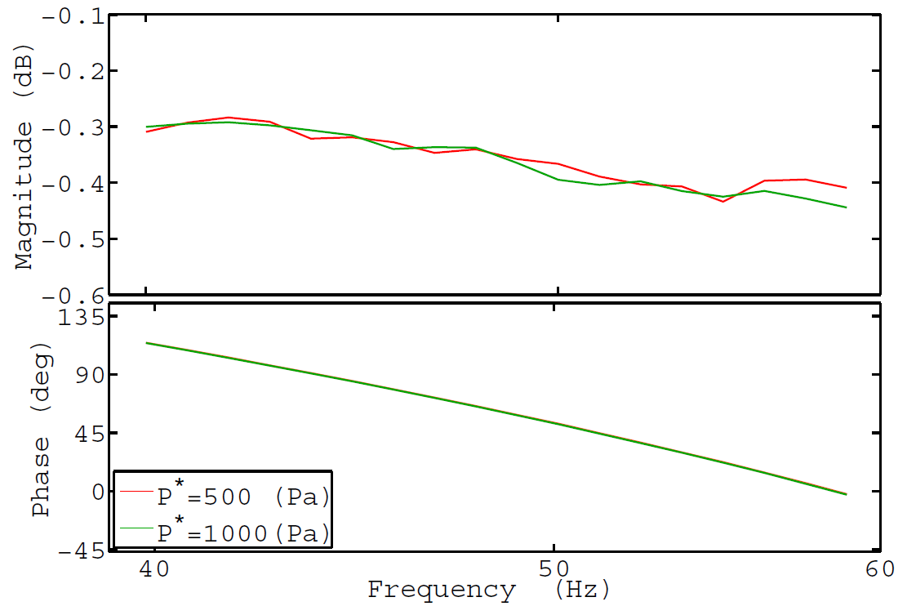
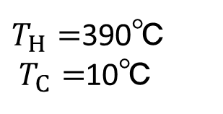
- 解析結果（ナイキスト軌跡） -
コア部と管路部の周波数応答（実測）を用いたナイキスト線図
500Pa
1000Pa
従来法（破線）
提案法（実線）
コア部の周波数応答 管路部の周波数応答
実測値
推定値 （${P_{C}}^{∗}=500,1000$を内挿）
$T_{H}=$390℃
$T_{C}=$10℃
片振幅 ：780Pa
発振周波数：48.0Hz
片振幅 ：710Pa
発振周波数：48.5Hz
約9%の誤差
で推定できた
Notes:
ナイキスト軌跡による解析結果を示します．
ここでは提案法で取得された熱音響コア部の周波数応答に対してはスプライン補完を行い，管路部の周波数応答と合わせて推定を行った．
ナイキスト線図と推定結果はこのようになります．
ナイキスト線図では従来法を破線，提案法を実線として表示しています．
圧力振幅が500と1000Paを内挿して圧力振幅を算出すると，約9％の誤差で推定することができました．

Slide 15
- まとめ -
大振幅音響計測制御機構について複数の管路長に対して制御パラメータを共通とした場合の実験的検証を行った
複数の管路長に対しても発振周波数が自動的に決定された
熱音響エンジンの自励発振時圧力振幅が推定できた
今後の課題
PI補償器のゲインに関する安定性領域の解析
遅れ時間を調整する手法の検討
管路長を連続的に変化させる機構の導入

